Slide 1


Relatório geral
Fragmentos do dia a dia: a pintura como retrato da realidade
Com Luiz Pasqualini e Elton Hipolito
Intervenção | Sesc São Caetano
07 DE MAIO A
20 DE DEZEMBRO DE 2025

Slide 2


Destaques
Período
Ações Integradas
07/05 a 20/12/2025
Oficina Introdução à pintura a óleo, com artista Luis Pasqualini
Bate-papo com artistas e curadoras

Slide 3

A intervenção reuniu as trajetórias dos artistas Luiz Pasqualini e Elton Hipolito, que, por meio da pintura, exploram o poder simbólico do cotidiano como expressão de identidade, memória e pertencimento do território da cidade de São Caetano.
228 dias de visitação

Slide 4
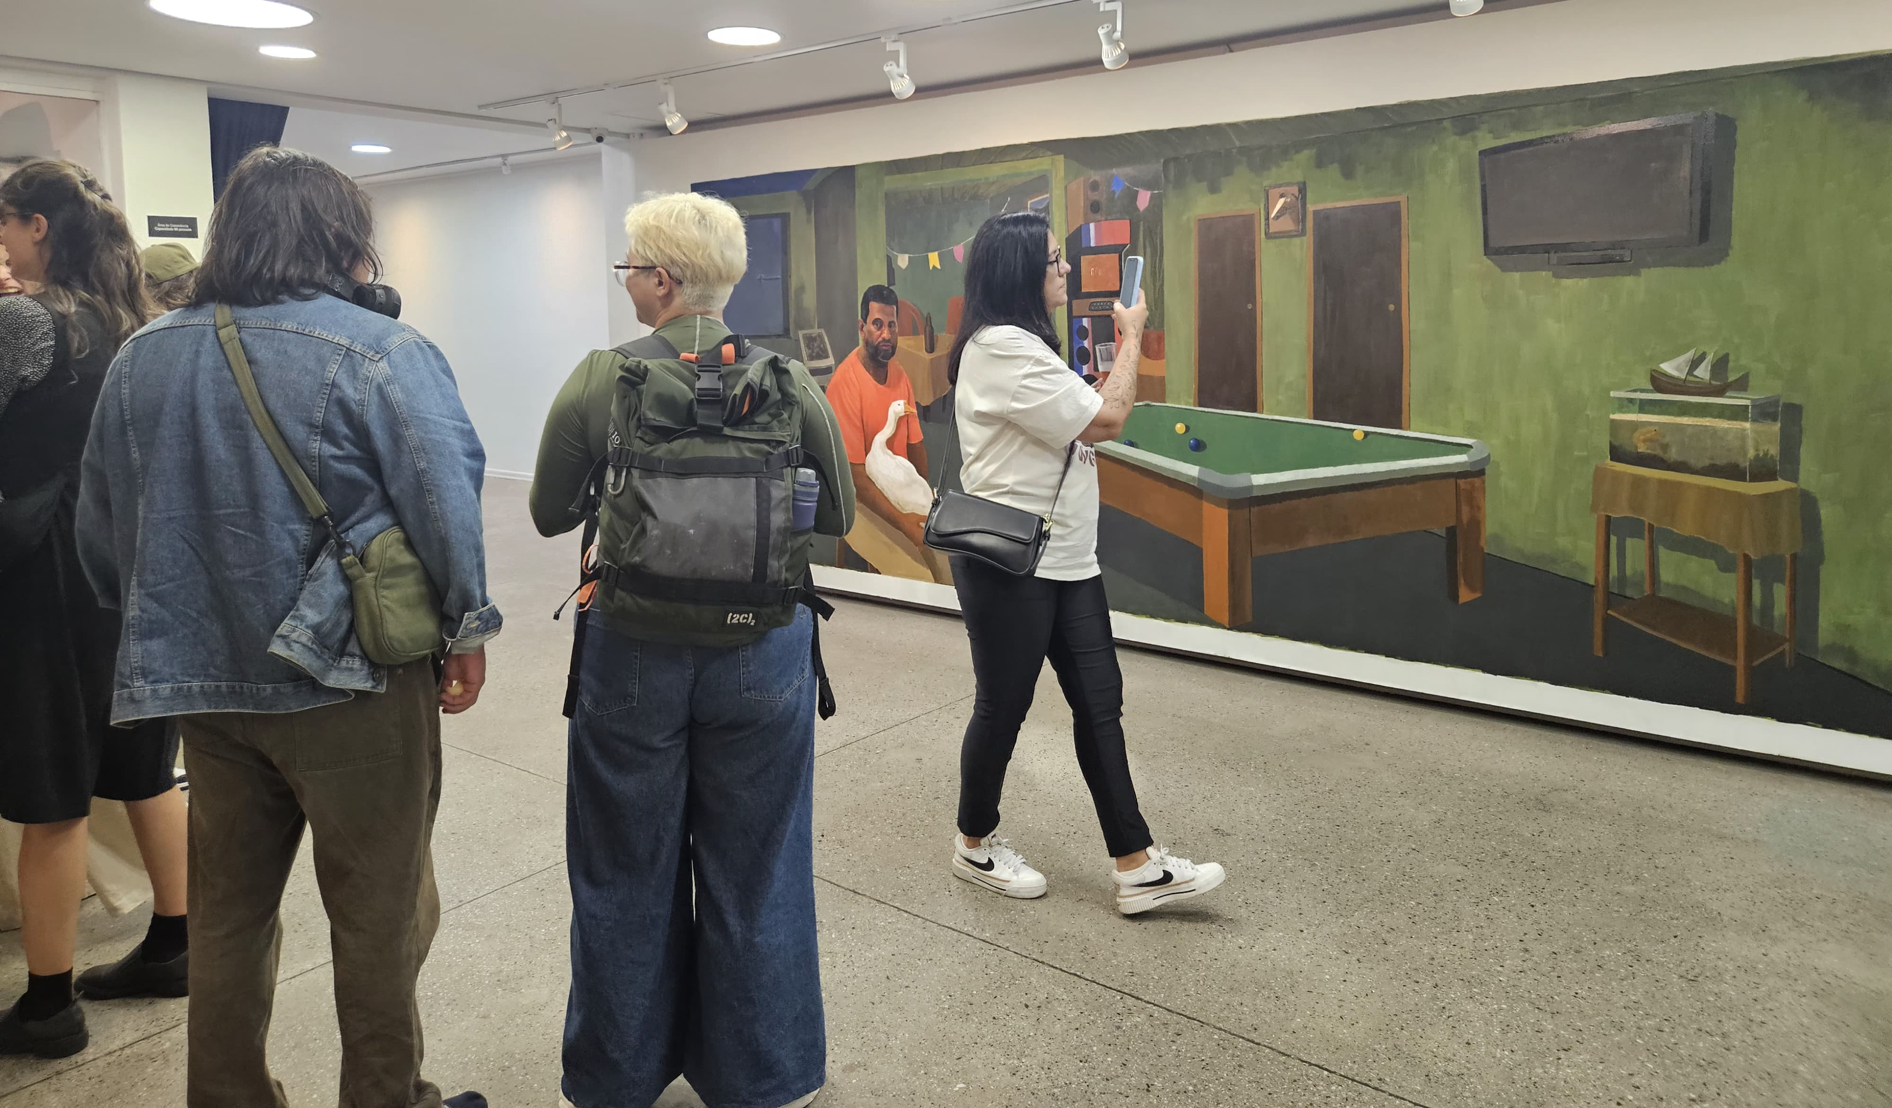
Registros
Fotos: Andreia Rufato

Slide 5
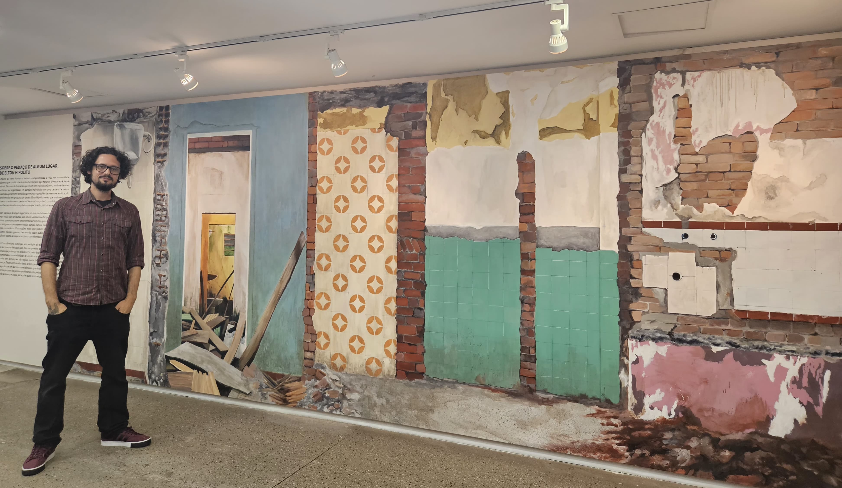
Registros
Elton Hipolito. Fotos: Andreia Rufato

Slide 6
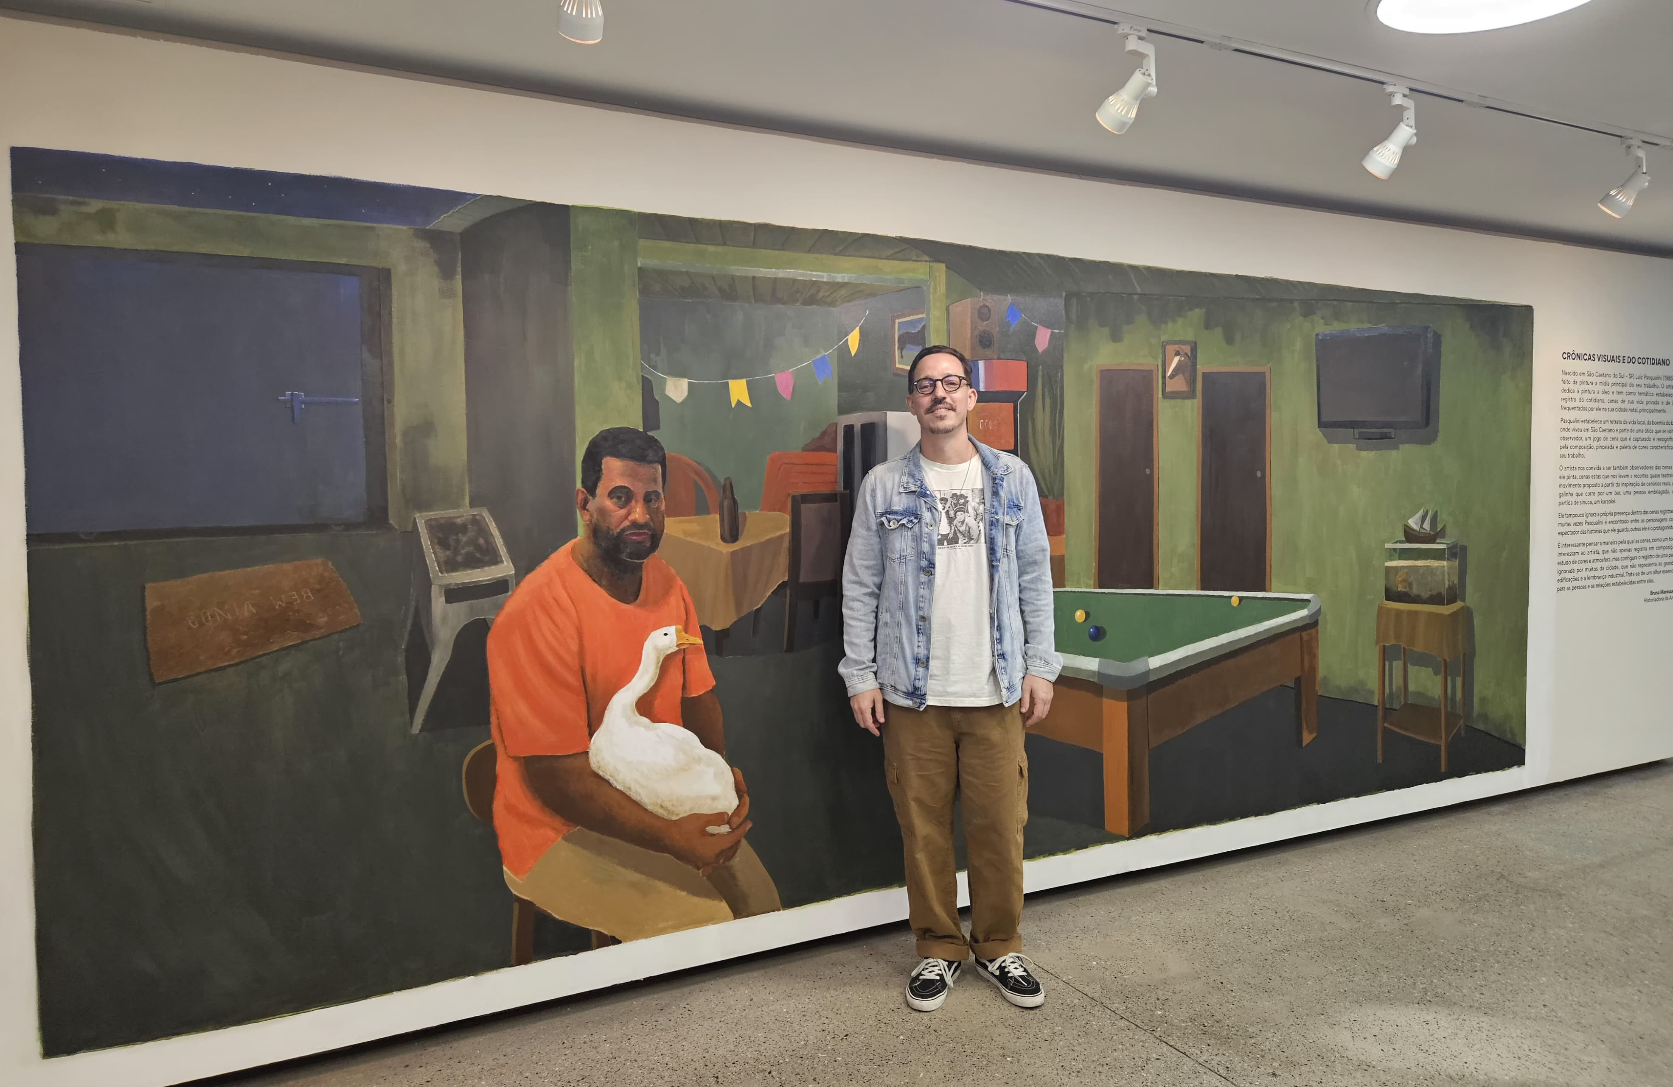
Registros
Luiz Pasqualini. Fotos: Andreia Rufato

Slide 7
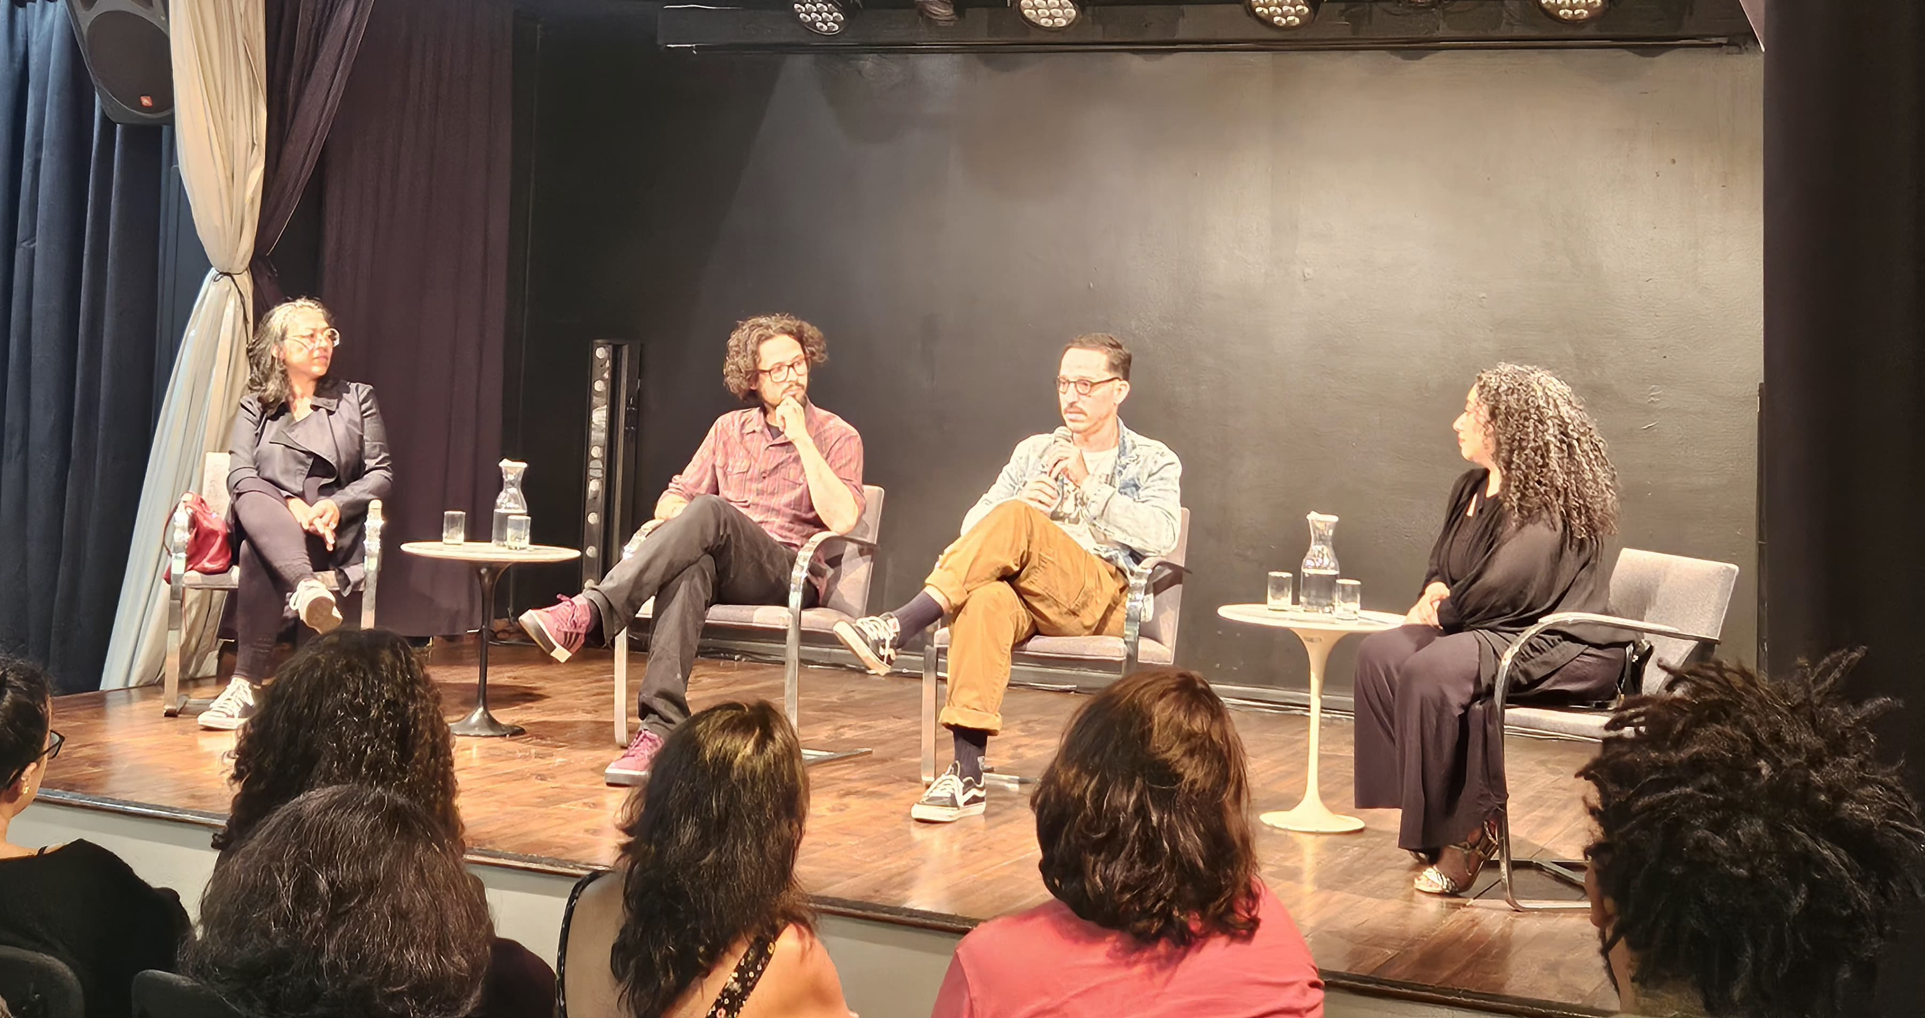
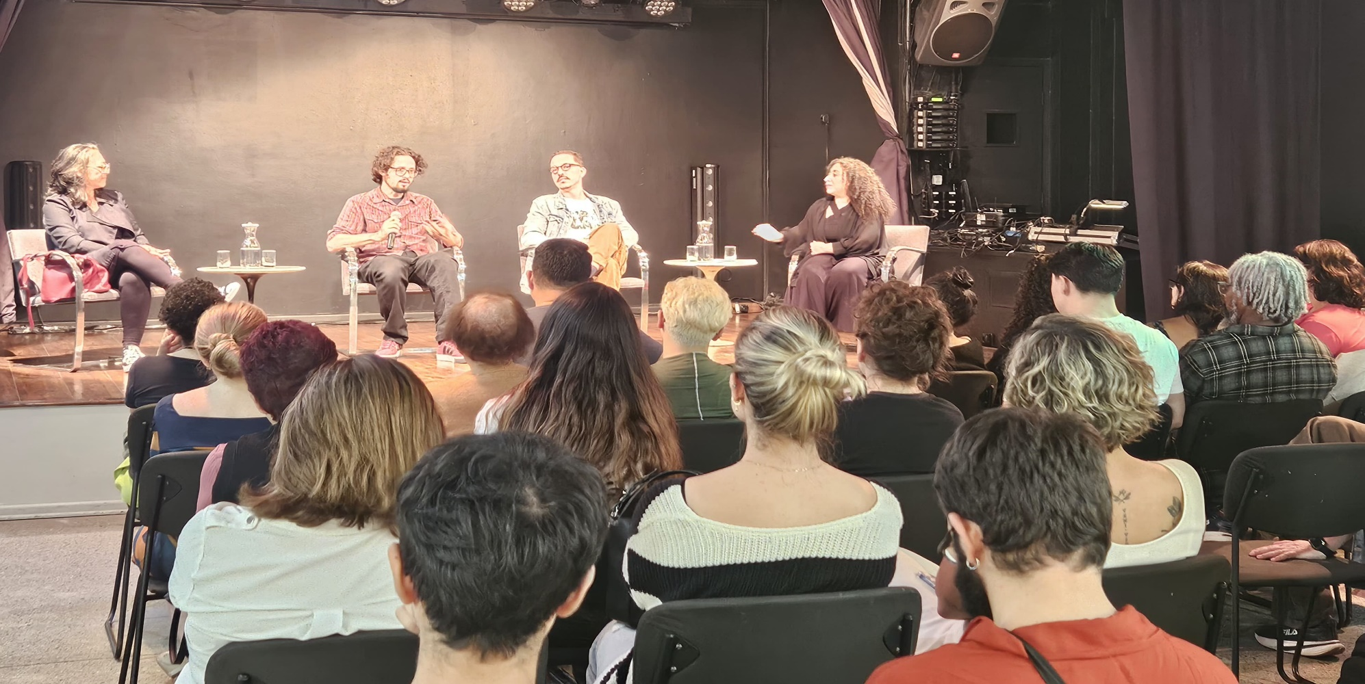
Registros
Conversa com os artistas Luiz Pasqualini e Elton Hipolito, e as curadoras Bruna Marassato e Cristina Suzuk. Foto: Andreia Rufato

